Slide 1


Slide 2


Introducción a la
programación

Slide 3
Agenda
Repaso de la clase anterior.
Preguntas del proyecto.
Revisión Proyecto parte 2.
Funciones básicas de strings.
Lambda Functions

Slide 4
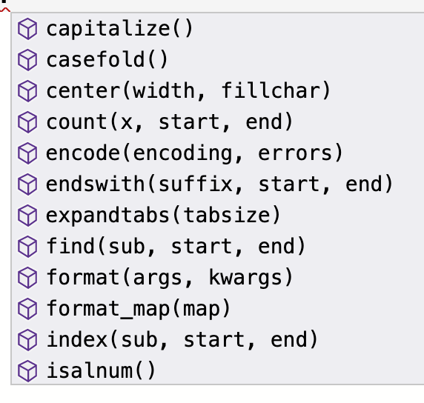
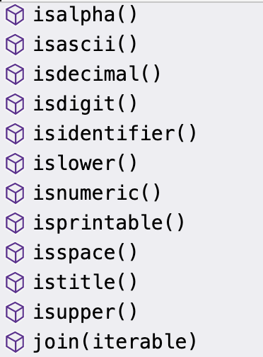
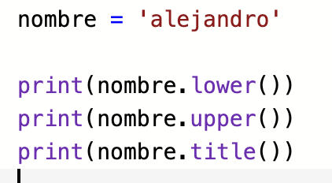

Funciones básicas de Strings
Algunas de las funciones básicas de los strings son:

Slide 5

Lambda Functions
Las funciones en Python son objetos de primera clase(First-Class Citizens), lo que significa que puede pasarlas a otras funciones como argumentos, devolverlas de otras funciones como valores y almacenarlas en variables y estructuras de datos.
Las funciones lambda o anónimas son un tipo de funciones en Python que típicamente se definen en una línea y cuyo código a ejecutar suele ser pequeño.
Estructura:
Palabra reservada lamda [espacio] parámetros : [espacio] retorno
Notes:
Outer rings - Client experience, technology, efficiencies, data driven solutions and innovation
Inner rings - creative content production
Brand and Commerce - telling stories and selling.
Solution selling.

Slide 6
Tarea:
Se requiere crear una calculadora en Python que tenga la capacidad de sumar, multiplicar, dividir, restar y calcular la raíz cuadrada.
Realice una función para cada una de las operaciones mencionadas anteriormente.
El programa deberá ser capaz de realizar operaciones N cantidad de veces, como una calculadora regular.
Debe realizar dos calculadoras. Una utilizando funciones lambda y otra utilizando funciones regulares.

